Slide 1
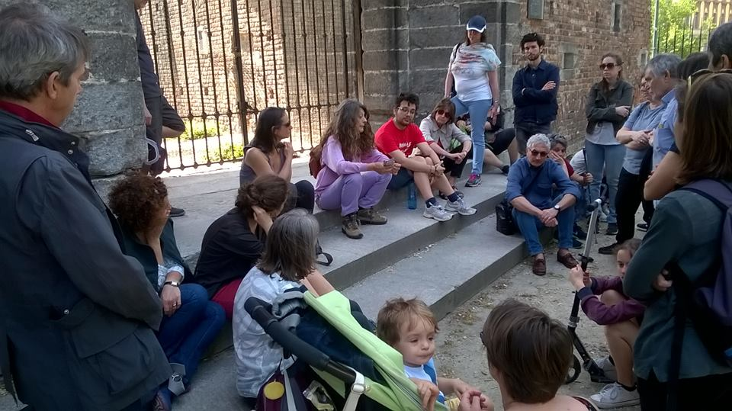
L’arkeotrekking e le antiche culture egualitarie: saper “tornare indietro” per sopravvivere alla crisi
Michela Zucca
Associazione Sherwood

Slide 2
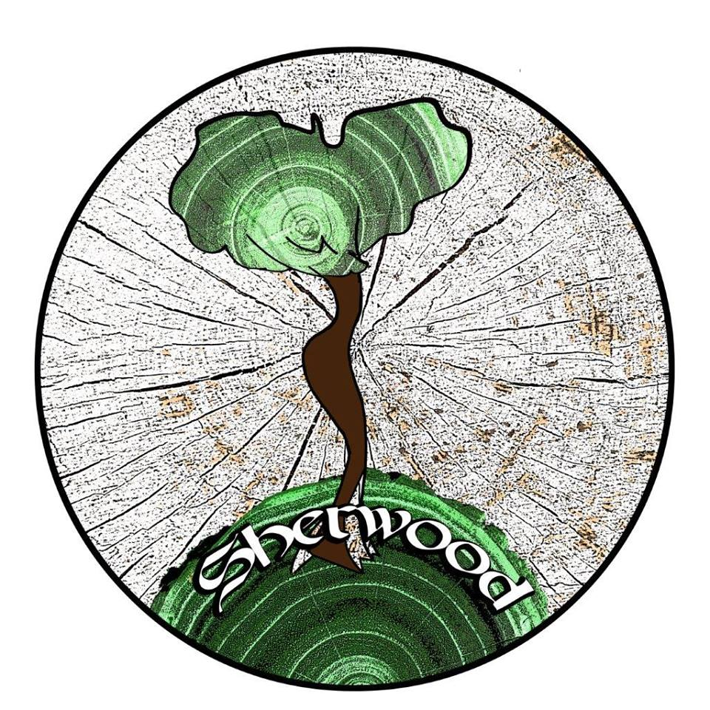
Associazione Sherwood è nata nel 2016. L'idea è quella di creare un centro di ricerca-azione sull'economia di sussistenza e l'autosviluppo per cercare di sopravvivere alla crisi climatica.
Michela Zucca
Associazione Sherwood

Slide 3
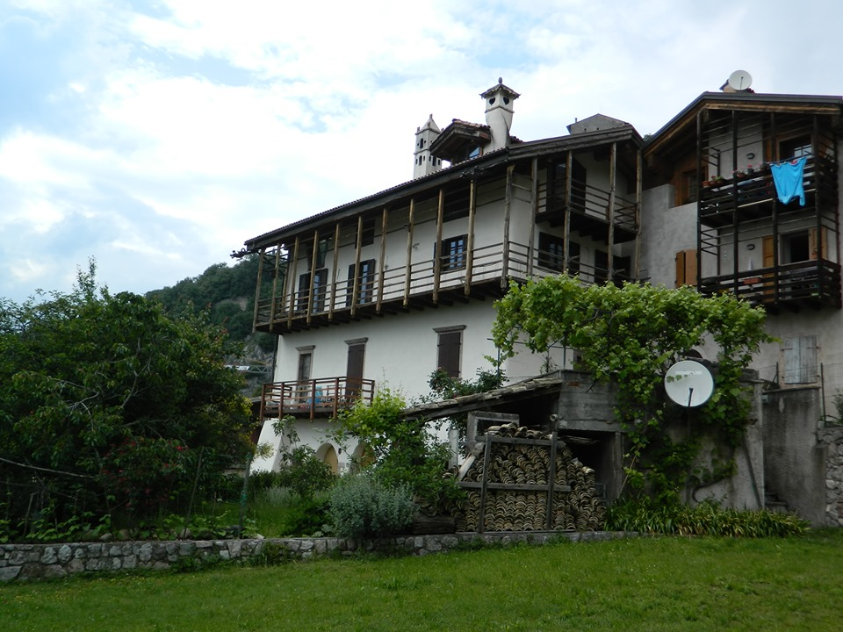
Associazione Sherwood è nata nel 2016. L'idea è quella di creare un centro di ricerca-azione sull'economia di sussistenza e l'autosviluppo per cercare di sopravvivere alla crisi climatica.
Stiamo restaurando una casa in totale autocostruzione, che ha già aperto una piccola foresteria ed aprirà a breve una sala convegni-formazione. L'obiettivo è creare un centro di documentazione e di ricerca-azione sulle culture alpine, sulla storia delle donne in montagna e sulle economie di autosussistenza per elaborare soluzioni di sopravvivenza gestibili dal basso rispetto alla crisi ambientale e al riscaldamento del pianeta.
Michela Zucca
Associazione Sherwood

Slide 4
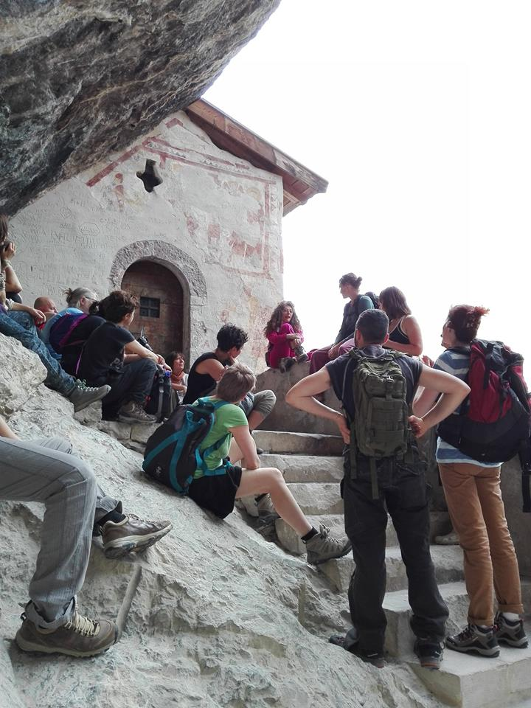
Sherwood già dalla statuto ha messo una discrimine positiva di residenza, genere e classe sulle persone che lavoreranno al progetto: saranno privilegiati chi viene da ceti bassi, da bassa formazione di ambiente di provenienza, chi risiede in paesi di piccole dimensioni in montagna (e sarà chiesto il cambiamento di residenza), le donne..
Michela Zucca
Associazione Sherwood

Slide 5
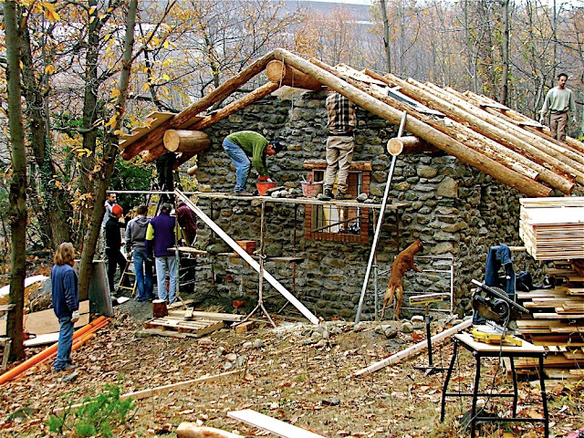
Costruzione presidio No Tav a La Maddalena
Chi verrà a Sherwood dovrà fare sia lavoro intellettuale che manuale, mantenere la struttura e fare autoproduzione per tutto quello che sarà possibile, come sta già succedendo adesso. La ricerca di base dovrà essere accompagnata dal lavoro manuale di produzione, riproduzione e mantenimento. In questo senso la casa funziona come oggetto formativo e possiamo insegnare a chi vuole prendere questa strada.

Slide 6
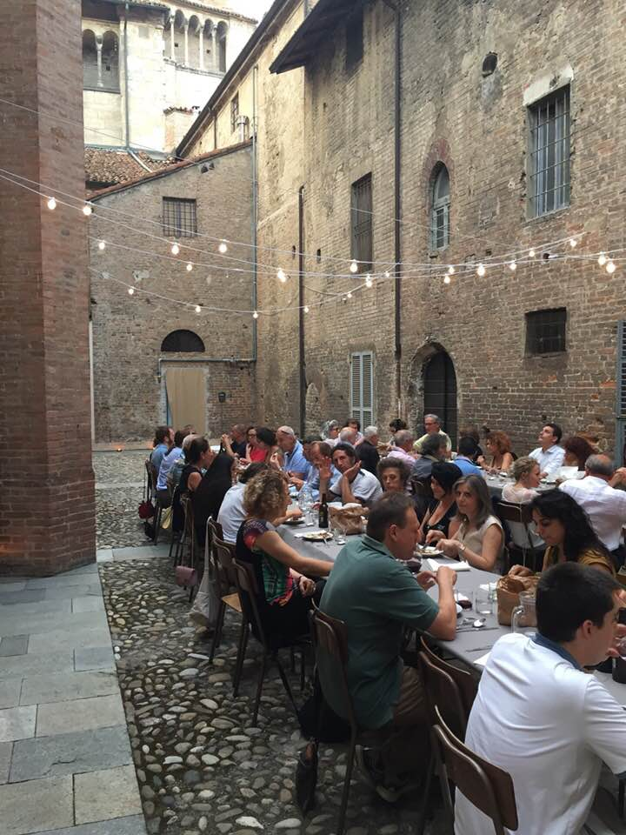
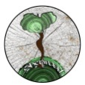
La mission di Sherwood viene perseguita con attività che sviluppano alcuni temi forti, che secondo noi sono alla base della civiltà alpina:
· Coscienza di comunità, identità e condivisione
· Cooperazione alpina ed extra – alpina
· Autosviluppo, valorizzazione e uso di risorse interne al territorio
· Rafforzamento del
ruolo delle donne
Michela Zucca
Associazione Sherwood

Slide 7
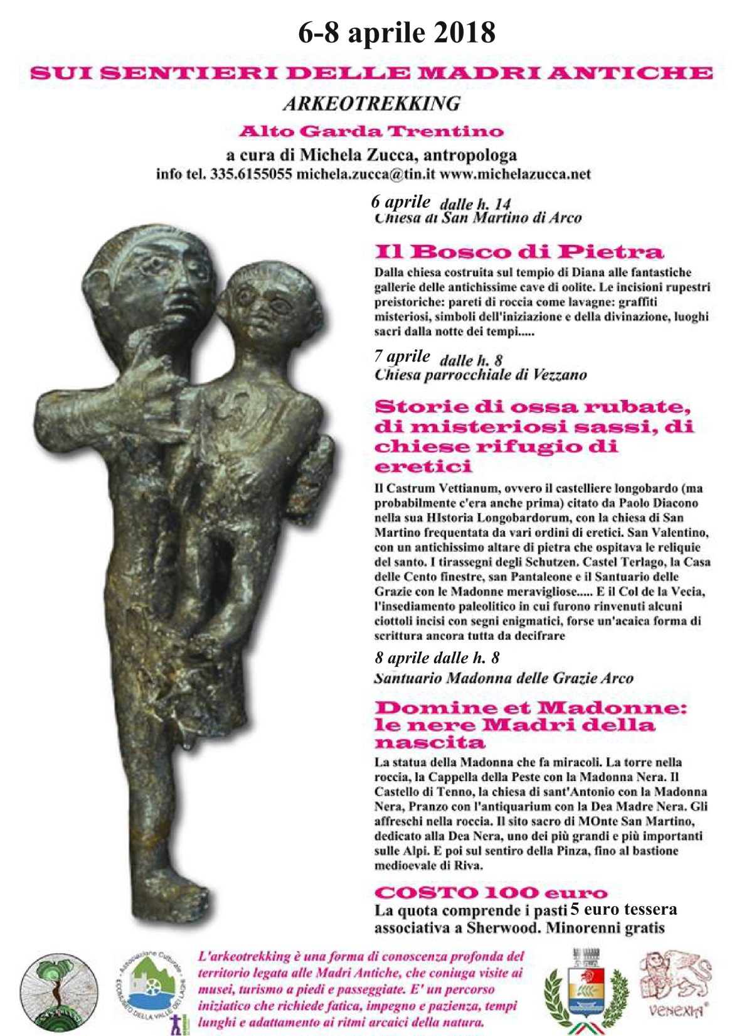
Come attività di diffusione e comunicazione abbiamo "inventato" l'arkeotrekking. Non si tratta di un'attività turistica ma di divulgazione. Il trekking è un'iniziativa politica. Impostiamo i nostri trekking come veri e propri seminari di riscoperta di sistemi di sopravvivenza e condivisione delle tribù delle Alpi che potrebbero diventare soluzioni di sopravvivenza alla crisi climatica, al patriarcato e al fascismo dilagante. L'arkeotrekking è dichiaratamente
femminista.
Michela Zucca
Associazione Sherwood

Slide 8
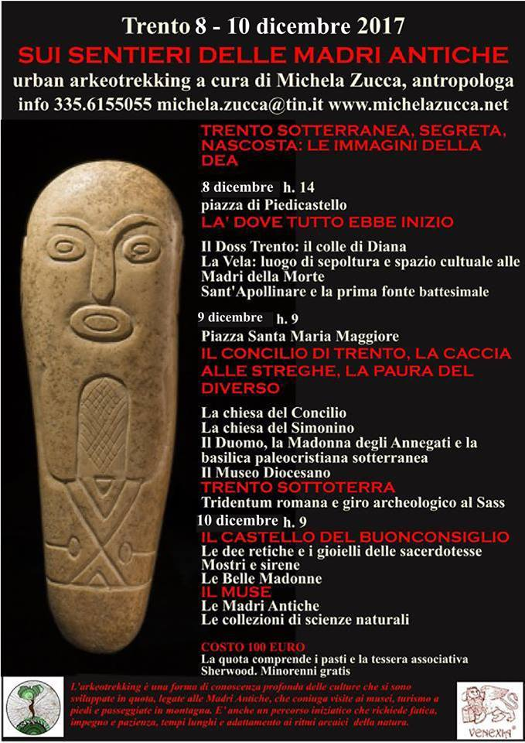
Attraverso passeggiate alla portata di tutte (in cui la fatica della salita fa parte del percorso formativo), identifichiamo le tracce delle antiche comunità. Studiamo i sistemi di funzionamento delle comunità egualitarie e di quelle civiltà che sono riuscite a "tornare indietro" e a sopravvivere alle crisi ambientali, rispetto a quelle che invece non hanno saputo regolarsi e capire i vincoli che la natura gli imponeva e sono scomparse. Per questa ragione ci occupiamo di riscoprire l'archeologia di montagna.
Michela Zucca
Associazione Sherwood

Slide 9
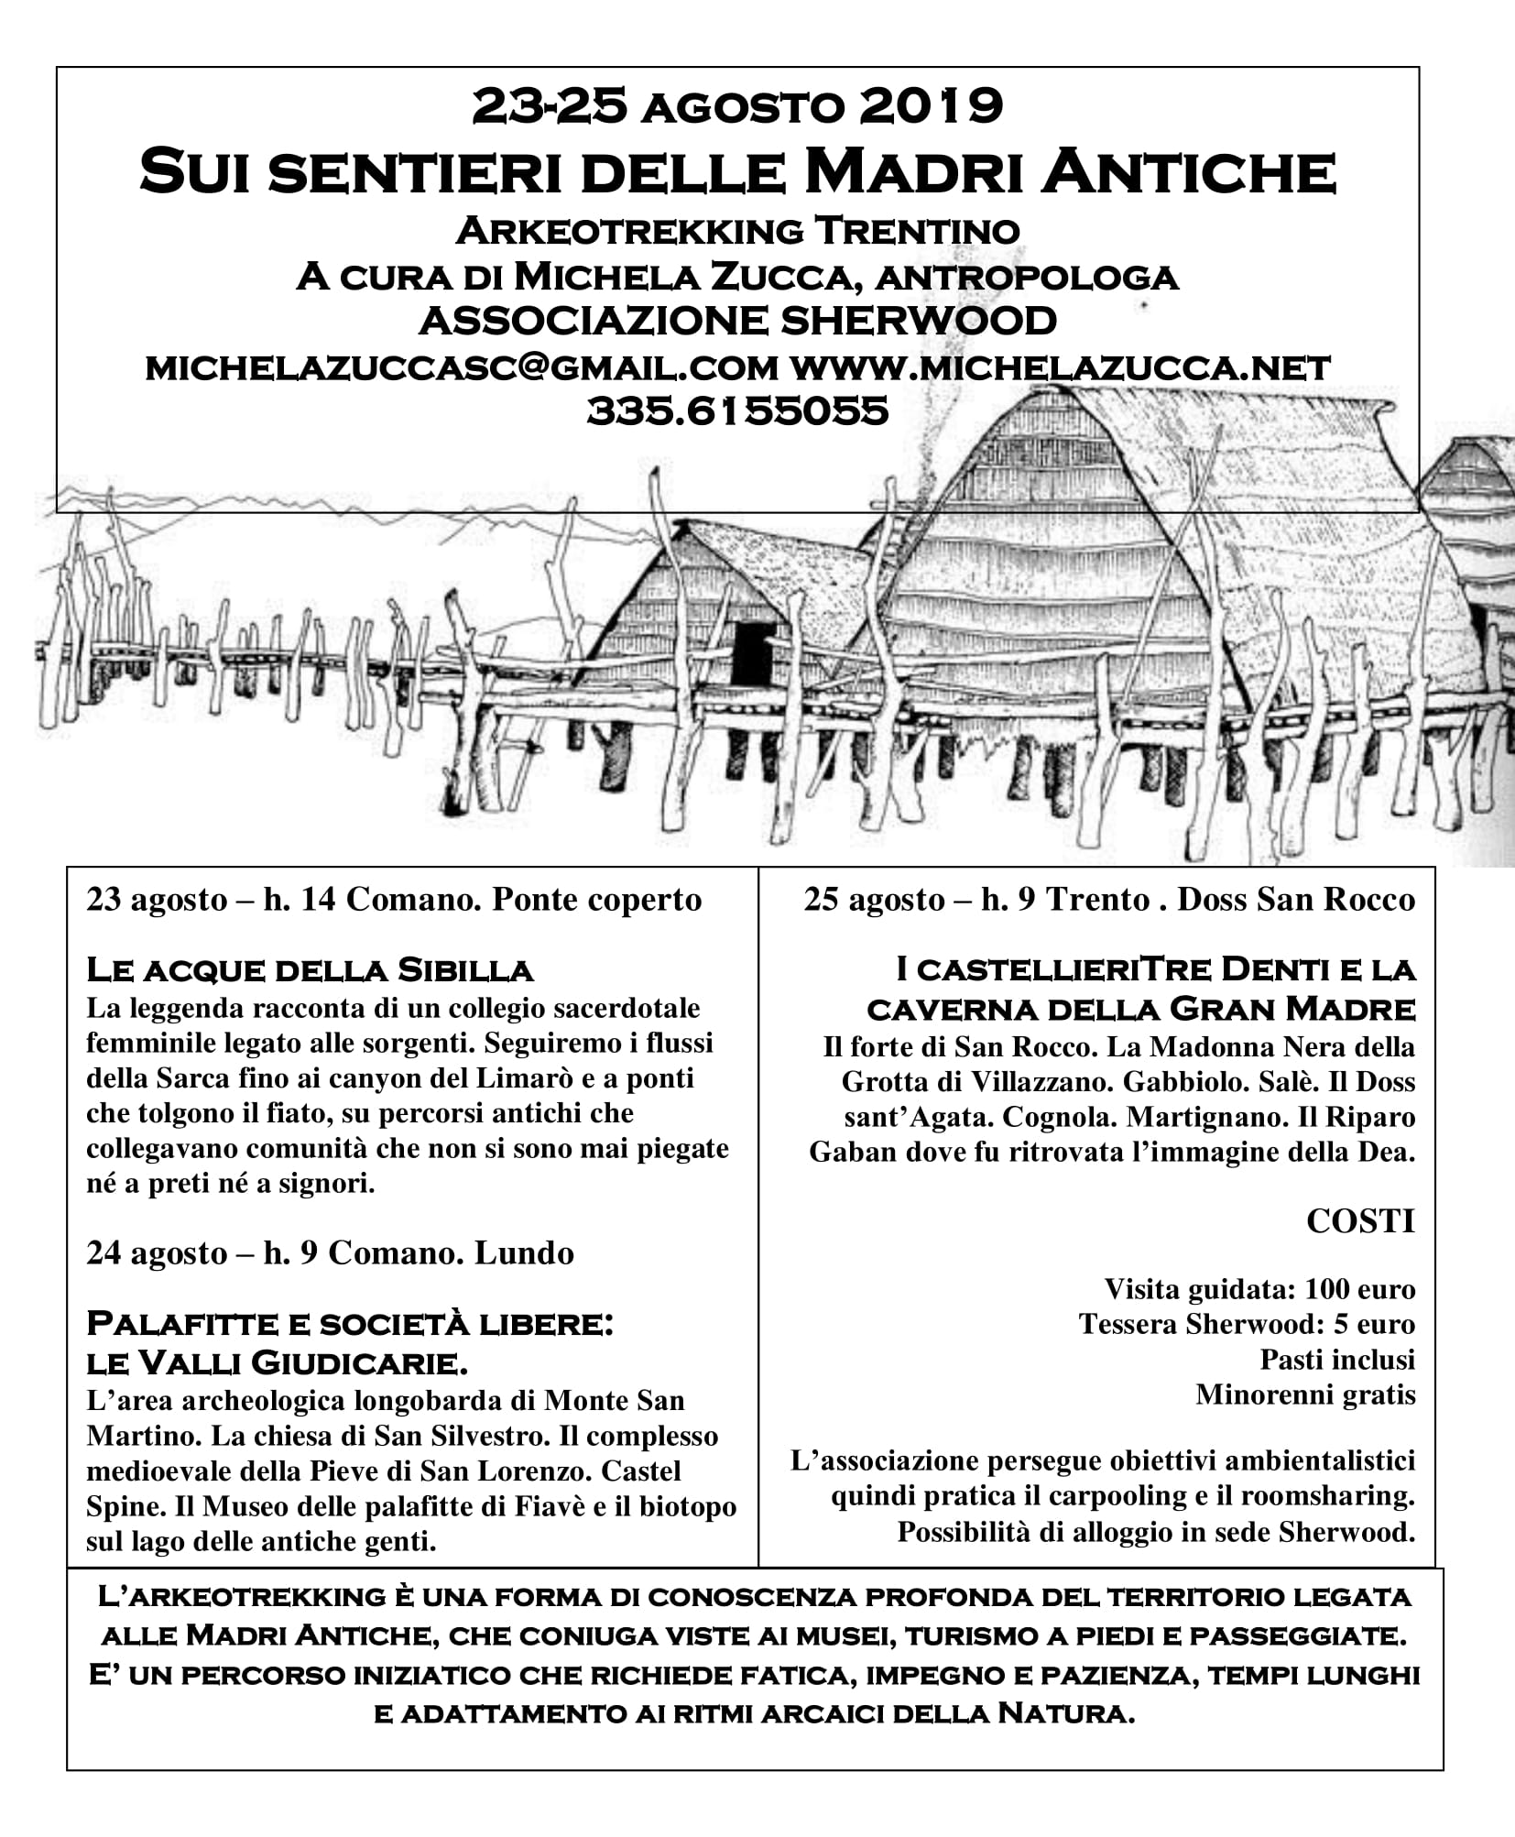
Gli arkeotrekking e tutte le nostre attività sono basate sulla condivisione non solo di idee, ma anche di spazi e di mezzi. Per questo motivo chiediamo ai partecipanti di condividere gli spazi di vita, cioè le stanza se pernottano a Sherwood, e le macchine, in modo da causare meno traffico possibile e consumare meno combustibile. Fino ad ora abbiamo avuto poche obiezioni.
Michela Zucca
Associazione Sherwood

Slide 10
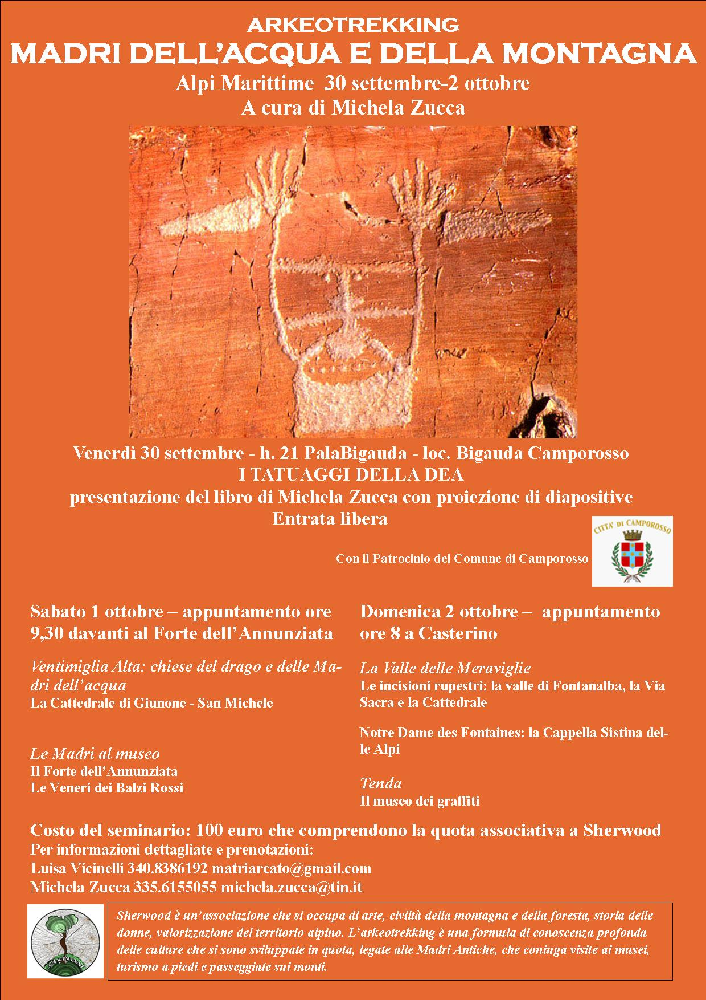
Riattiviamo percorsi arcaici che collegano siti archeologici di mezza costa, dove la gente ha vissuto per migliaia di anni, e le comunità sono riuscite a mantenersi libere malgrado i problemi di sopravvivenza. L’arkeotrekking è un seminario itinerante, in cui si cerca di scoprire come funzionavano le antiche comunità egualitarie e matrifocali montanare. Siamo convinti che l'unica possibilità di sopravvivere alla crisi climatica sia ritornare all'autogestione e all'autoproduzione, e che le montagne saranno (forse) fra i pochi luoghi salvati dal
disastro e reinsediabili.
Michela Zucca
Associazione Sherwood

Slide 11
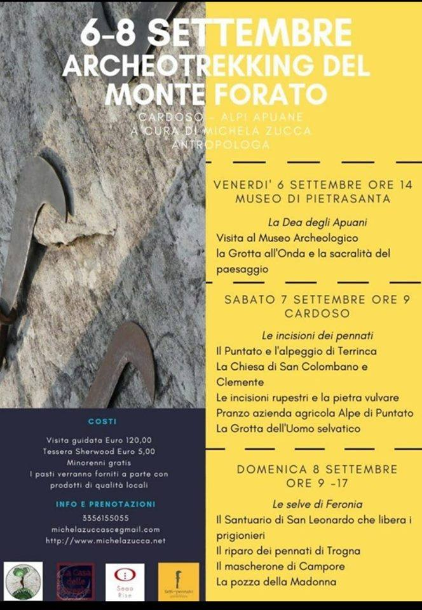
Sherwood non ha mai ricevuto finanziamenti pubblici, si basa sul nostro lavoro - mio e del mio compagno, che ci stiamo mettendo una casa e tutta l'attrezzatura che ci starà dentro. Ho scelto di dedicarmi full time all’associazione, e lui ha preso un part time. Compensiamo il mancato ingresso con l'autoproduzione e l'autocostruzione. Abbiamo attività a pagamento che in qualche modo riescono a compensare qualche spesa. Per scelta la tessera associativa ha un prezzo molto basso e così
le attività. Non possiamo destinare fondi alla pubblicità. .
Michela Zucca
Associazione Sherwood

Slide 12
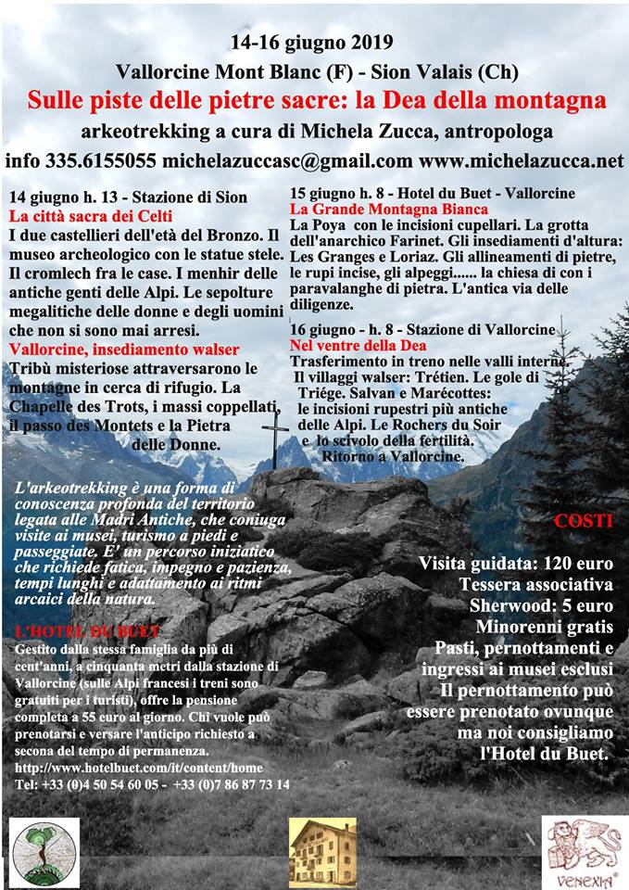
Gli arkeotrekking vengono fatti in Trentino, dove c’è la sede operativa, ma anche in altri luoghi in cui esistono gruppi che ce lo chiedono e con cui avviamo rapporti di partnership. Si svolgono anche in occasione di eventi particolari (per esempio una mostra, o l’apertura temporanea di un sito artistico o archeologico) che consentano di acquisire uno sguardo diverso sulla storia di genere o sulla microstoria, per permettere di far sentire la propria voce alle donne e a comunità che sono state private della possibilità di esprimersi. Coinvolgiamo operatori e produttori sul posto.
Michela Zucca
Associazione Sherwood

Slide 13
Chi partecipa all’arkeotrekking? Principalmente donne, di ogni condizione sociale, di ogni tipo di titolo di studio: dalla bidella alla docente universitaria. Adulti: pochi i giovani, la media è dai 40 in poi. Vengono apposta da Roma in su: malgrado i tentativi, non abbiamo mai avuto un turista. Chi viene una volta di solito ritorna e spesso si attiva per farlo sul suo territorio.

Slide 14
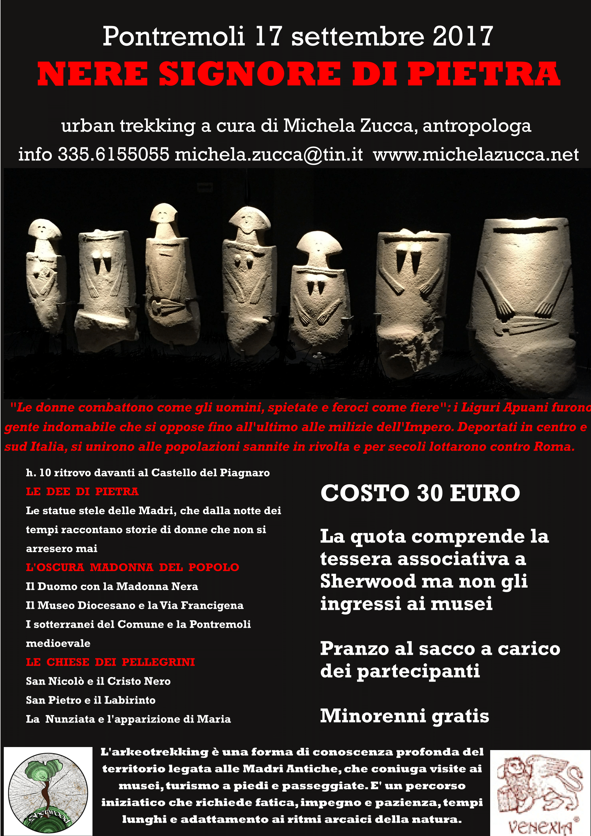
Lo studio delle civiltà antiche e delle culture popolari alpine e montanare viene condotto per cercare soluzioni ed esempi. Patriarcato e capitalismo sono solo l’ultimo respiro di una storia dell’umanità che è molto più antica di quanto normalmente si pensi: e che si è sviluppata secondo regole diverse da quelle che si credono eterne. Il mercato in poche generazioni è riuscito a distruggere civiltà che vivevano in armonia con l’ambiente da migliaia di anni. Che per lo più sapevano darsi dei limiti e non oltrepassare la capacità
portante degli ecosistemi.
Michela Zucca
Associazione Sherwood

Slide 15
La rivoluzione urbana segna l'inizio di un movimento migratorio che sembra inarrestabile: lo spostamento di popolazione dalle zone interne, principalmente montagnose ma anche pianeggianti, alle città e alle coste, contemporaneamente, per quanto riguarda l'Italia, alla migrazione dal Sud al Nord. E' un movimento tuttora in atto, che coinvolge primariamente le componenti riproduttive e in parte quelle culturalmente più preparate: le donne e i giovani laureati.
E’ un movimento che probabilmente dovrà invertirsi causa il riscaldamento globale. I dati metereologici danno entro il 2050 il clima di Milano come quello di Karachi oggi: gran parte delle metropoli non saranno più abitabili.
Michela Zucca
Associazione Sherwood

Slide 16
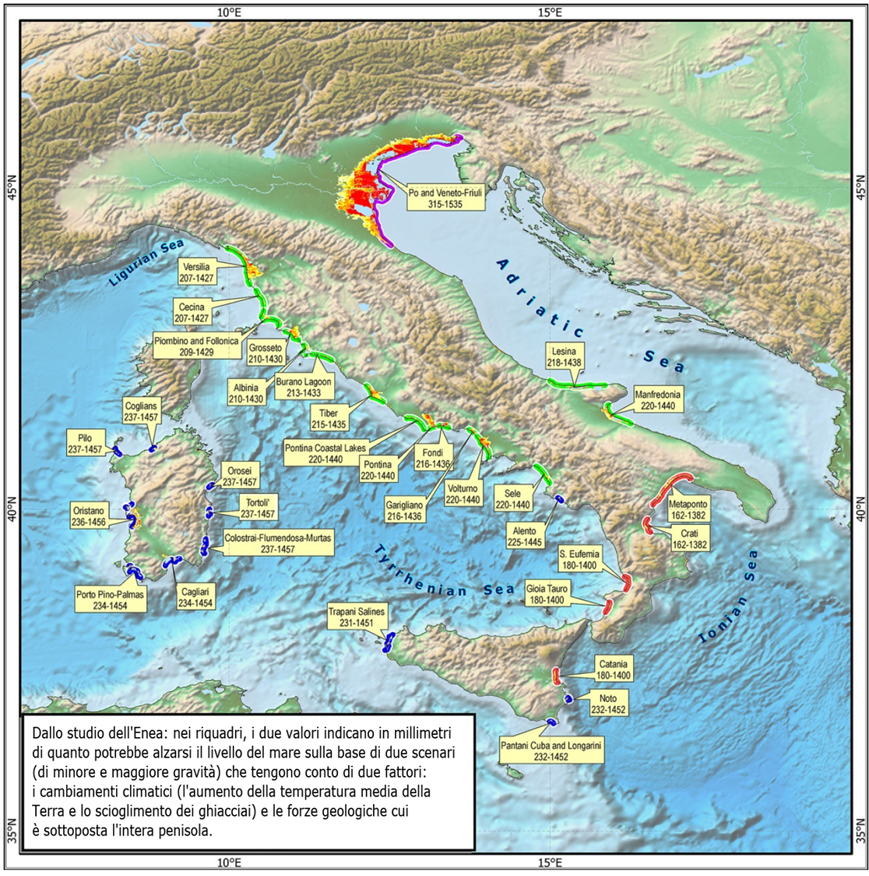
In Italia la popolazione si è concentrata lungo le coste. Vicino al mare si trovano gli insediamenti produttivi , industriali e agricoli. Il cambiamento climatico favorirà la desertificazione di ampie aree del Sud, già dipendenti dall’irrigazione. Nel giro di pochi decenni diversi milioni di persone dovranno essere ricollocate.
Michela Zucca
Associazione Sherwood

Slide 17
Il «progresso» e il capitale hanno accelerato il processo di marginalizzazione delle montagne.
Il 60% dei comuni d’Italia sono oramai aree in cui non vi sono più servizi e produzione; luoghi dove vive meno di 1/4 della popolazione complessiva del Paese. Un modello di organizzazione geografica dell’economia che è già affermato in gran parte dei paesi a «sviluppo avanzato».
Michela Zucca
Associazione Sherwood

Slide 18
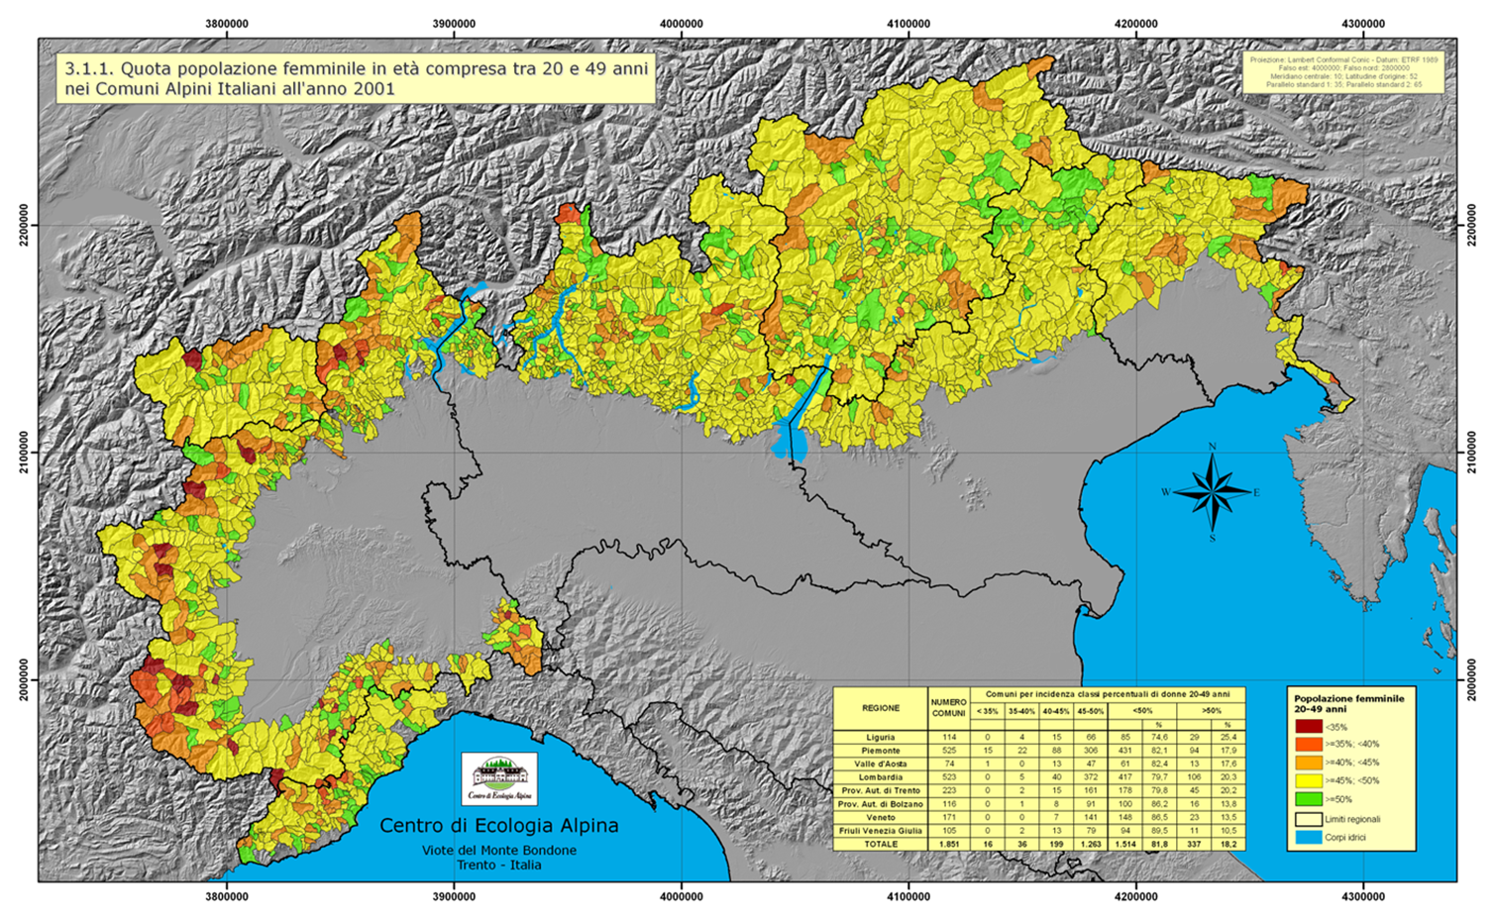
Lo spopolamento è un problema di genere: le donne, appena hanno potuto, hanno abbandonato in massa i paesi di montagna, attuando una protesta femminista radicale contro un modello patriarcale di famiglia che non voleva rinnovarsi. Se non se ne
sono andate, hanno rifiutato di sposare un contadino e spinto le proprie figlie alla fuga.
Michela Zucca
Associazione Sherwood

Slide 19
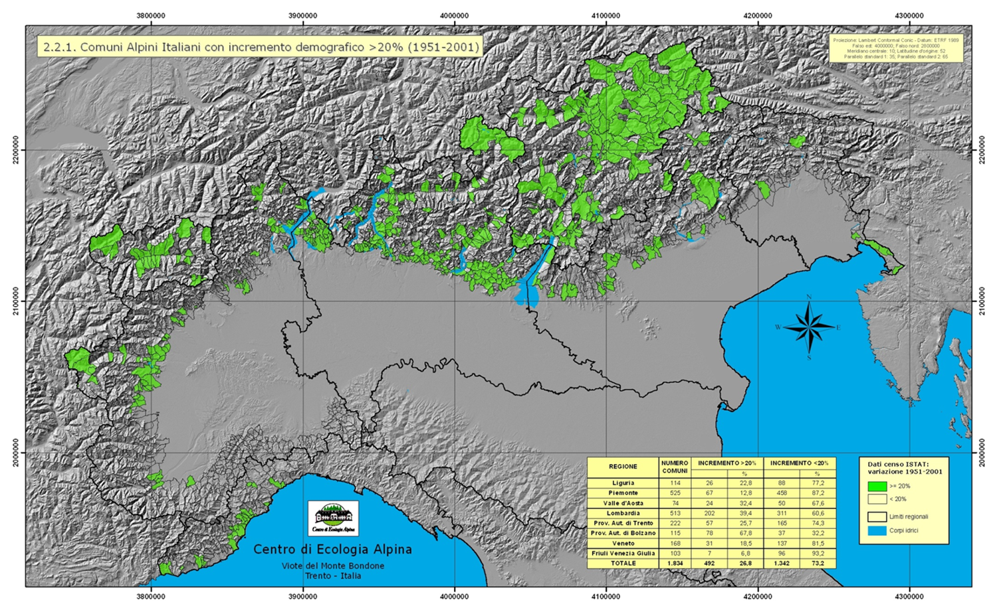
Così mentre la popolazione italiana aumenta del 20% in cinquant’anni, sono pochissimi i comuni alpini che reggono il passo: gli altri si avviano inesorabilmente verso la
marginalità economica, sociale, culturale. Lo spopolamento è aggravato dal brain
drain giovanile: la provincia di Bolzano ha i tassi più alti d’Italia di emigrazione.
Michela Zucca
Associazione Sherwood

Slide 20
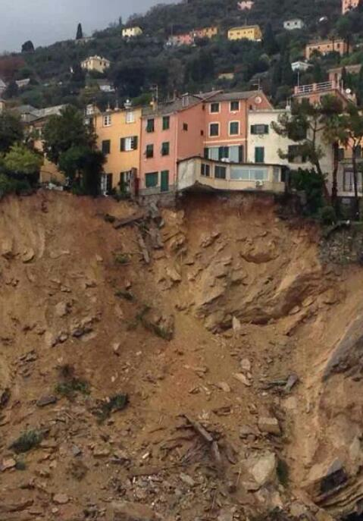
Il problema dello spopolamento si ripercuote immediatamente a livello di territorio. I versanti curati per tremila anni, terrazzati, spietrati, sorretti dall’intervento umano, non reggono all’abbandono. Ritorna il bosco con le piante ad alto fusto, che non sono più tagliate: si ripristina il limite altimetrico naturale degli alberi, abbassato dall’intervento umano per creare spazi di pascolo per le bestie. Il terreno, non più sorretto dalle terrazze che non vengono più riparate e si disfano, frana, trascinando con sé tutto ciò che esiste fino a valle. Gli interventi «tecnologici» di controllo (come la cementificazione dei letti dei torrenti) non fanno che peggiorare la situazione, perché pensano di sostituire il lavoro umano di presidio e riparazione che soltanto la permanenza degli abitanti e una cultura di lavoro e di cura condivisa e costante possono realizzare.
Nervi (Ge)
Michela Zucca
Associazione Sherwood

Slide 21
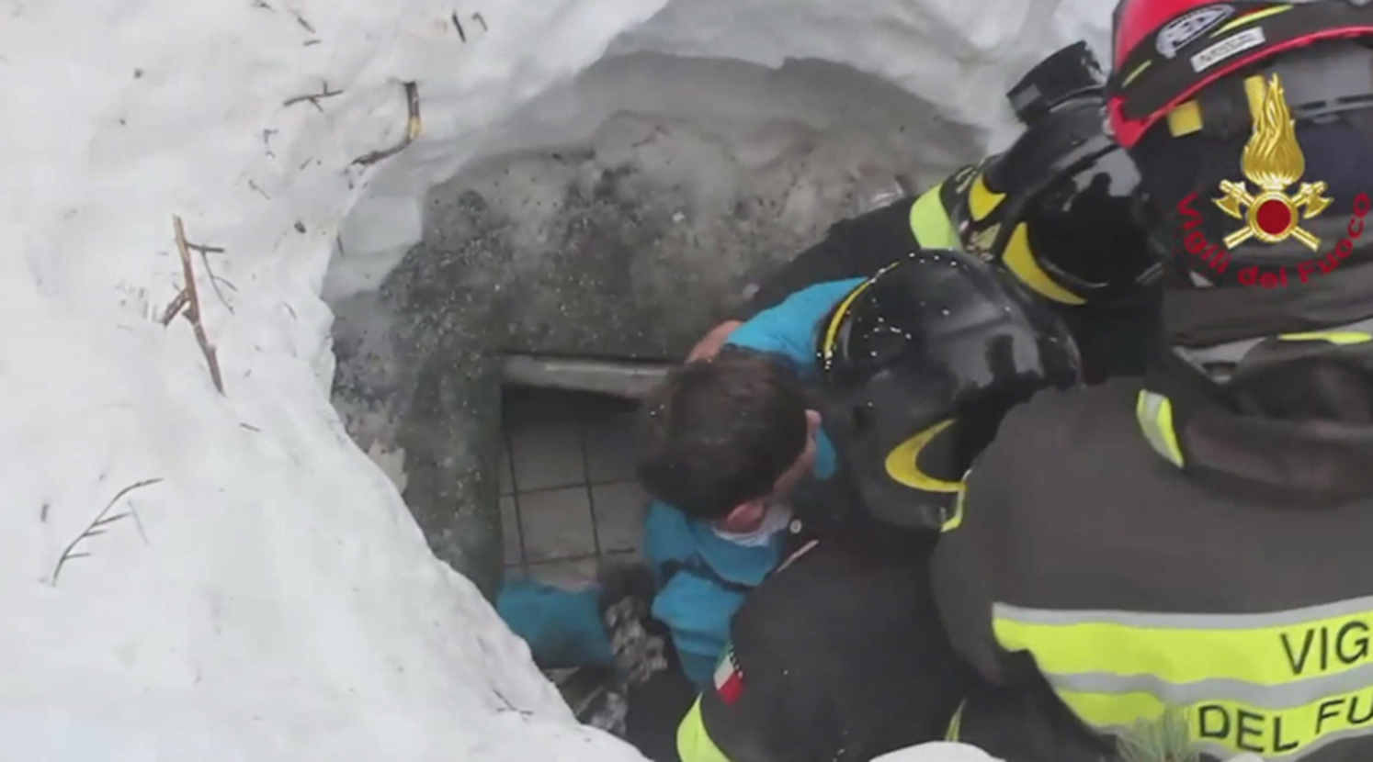
Questo tipo di interventi sono praticamente inutili: costosissimi, mettono a repentaglio la vita di operatori altamente specializzati e ben più utili in altre condizioni, salvano una manciata di vite (quando va bene) ma non servono a salvaguardare il territorio. Sono
una vetrina per i politici, che possono vantarsi dell’efficienza della protezione civile, investire in mezzi scenografici e filmare interventi spettacolari, mentre il lavoro di controllo e ripristino del degrado è continuo e non fa notizia (ma permetterebbe di limitare il danno).
.
Michela Zucca
Associazione Sherwood

Slide 22
Perché studiare la preistoria oggi?
Michela Zucca
Associazione Sherwood

Slide 23
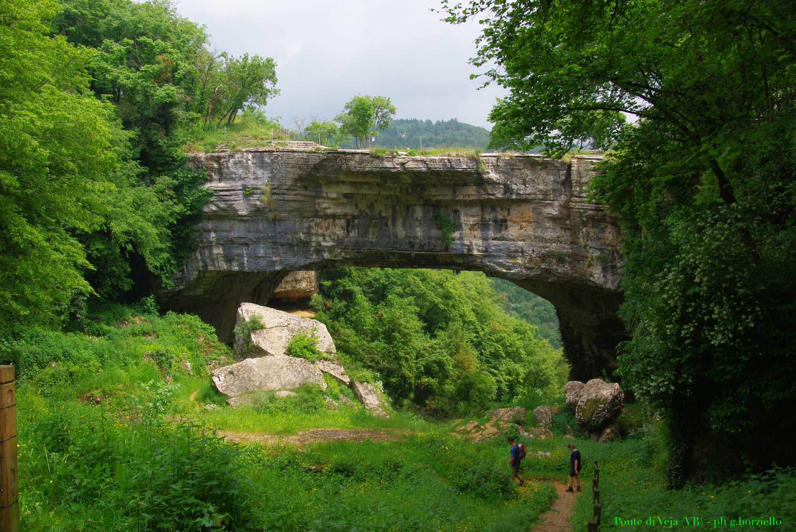
Perché studiare la preistoria oggi?
Da molto tempo si è scoperto che le società «preistoriche» non sono dominate da un’economia di miseria e di scarsità di mezzi di sussistenza. Ponendosi stretti limiti demografici e calcolando la capacità portante degli ecosistemi, vivono nell’abbondanza, e non diventano povere se non quando entrano in contatto continuo e prolungato con i bisogni che l’Occidente ha creato, e che il loro sistema di produzione non è in grado di soddisfare.
La fame cronica di cui soffre gran parte dell’umanità è una creazione della nostra epoca, ed è la conseguenza di un’evoluzione tecnologica senza precedenti, che però, in compenso, ha creato un’umanità di miserabili.
Michela Zucca
Associazione Sherwood

Slide 24
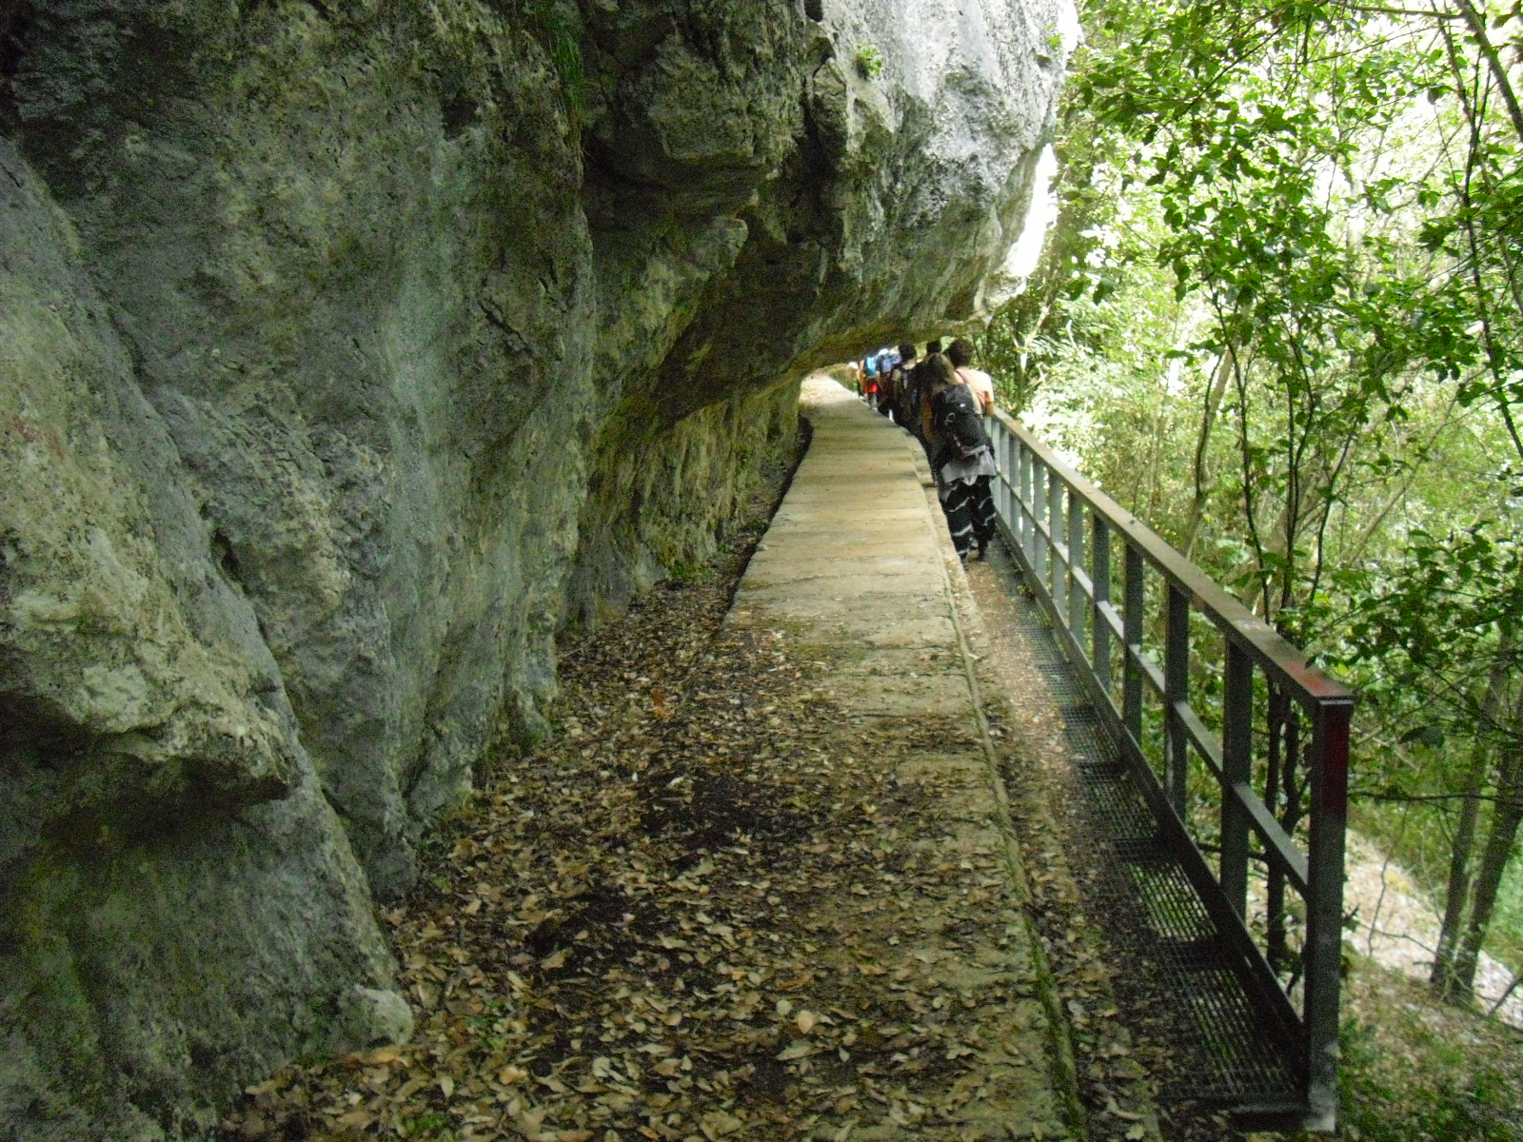
Alpi Apuane
Le tribù di cacciatori-raccoglitori sono strutture quasi egualitarie: le differenze di classe cominciano ad esistere molto tardi nella storia dell’umanità. La fame cronica di cui soffre gran parte del genere umano è una creazione della nostra epoca, ed è la conseguenza di un’evoluzione tecnologica senza precedenti, che però, in compenso, ha creato generazioni di miserabili.

Slide 25
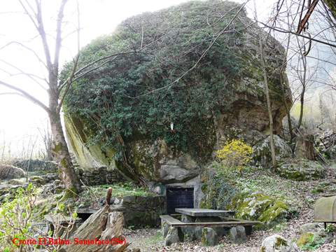
Sulle Alpi sono rimaste strutture socio economiche, costruttive e produttive arcaiche, le cui origini risalgono all’età della pietra.
Michela Zucca
Associazione Sherwood

Slide 26
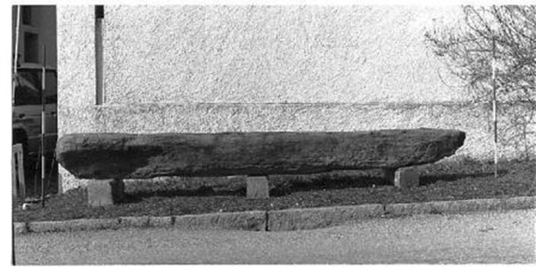
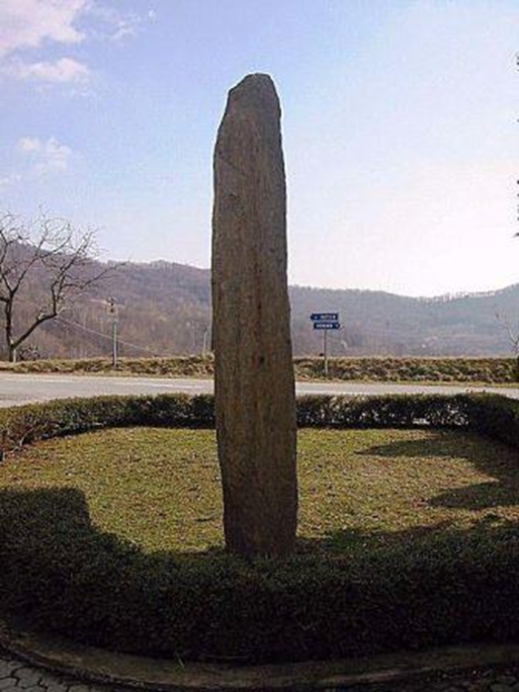
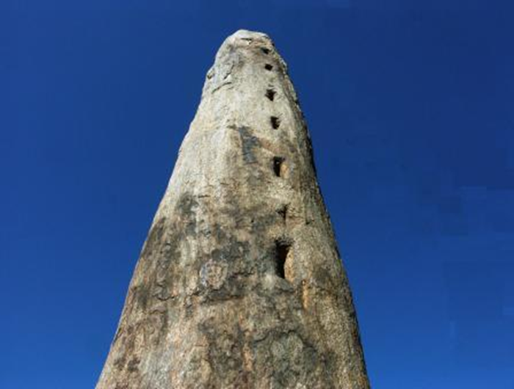
Ogni cultura individua un elemento naturale prevalente in cui costruirà le proprie abitazioni, e con cui esprimerà il proprio concetto di bellezza e di benessere. Per i popoli alpini, questa sostanza è la pietra. I sassi, ossa della Madre Terra, rappresentano la Gran Madre.
Mentre ad altri i massi possono fare
paura, la nostra gente li cerca e li
impiega nelle maniere più strane ….
Lugnacco,
Val Chiusella,
Ivrea
Questo menhir era la panchina della chiesa del convento delle monache… adesso è stato rimesso in piedi…
Michela Zucca
Associazione Sherwood

Slide 27
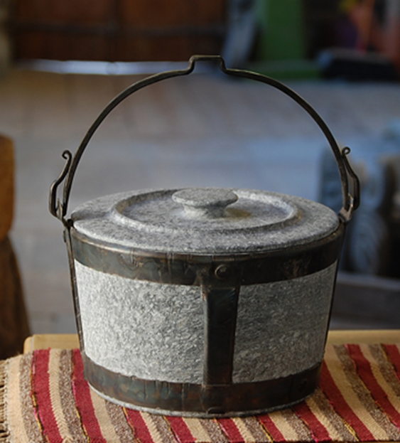
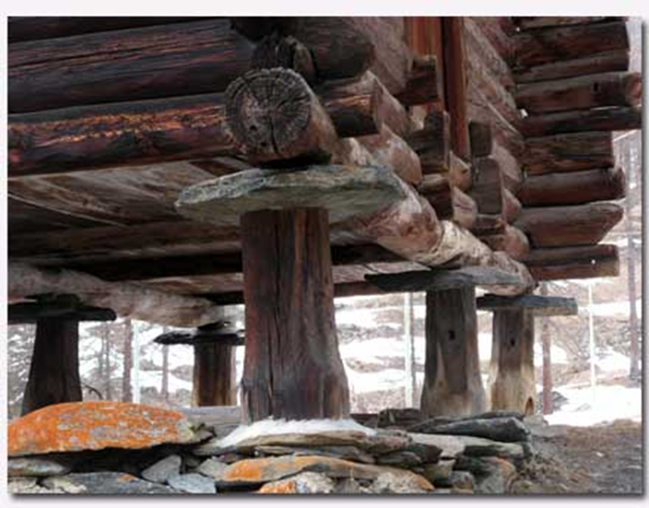
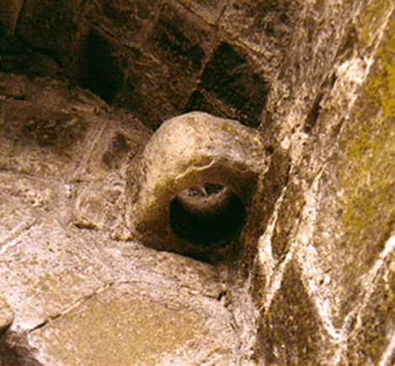
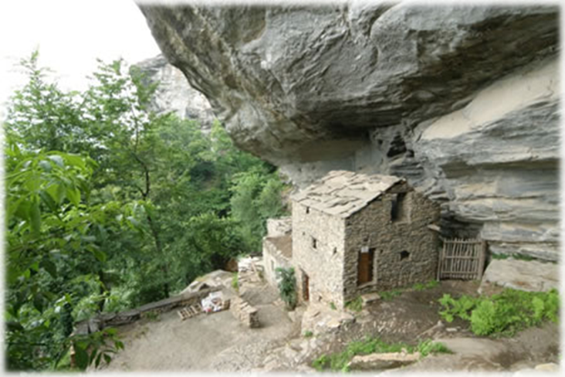
Lugnacco,
Val Chiusella,
Ivrea
Questo menhir era la panchina della chiesa del convento delle monache… adesso è stato rimesso in piedi…
Michela Zucca
Associazione Sherwood

Slide 28
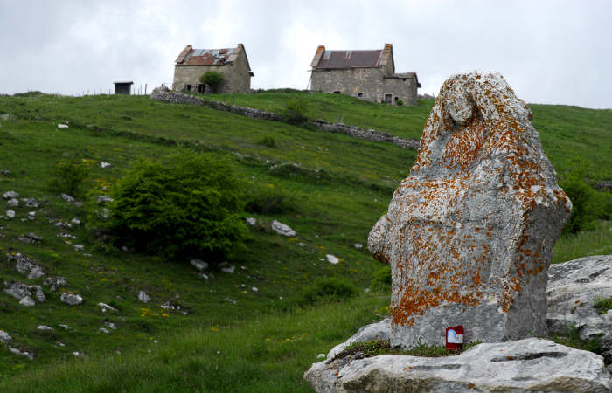
Monti Lessini
Le strutture socio-economiche delle comunità alpine non sono state sostanzialmente modificate né dagli Etruschi, né dai Celti, né dai Romani. Lo stesso avviene con la religione e la cultura.
Michela Zucca
Servizi Culturali

Slide 29
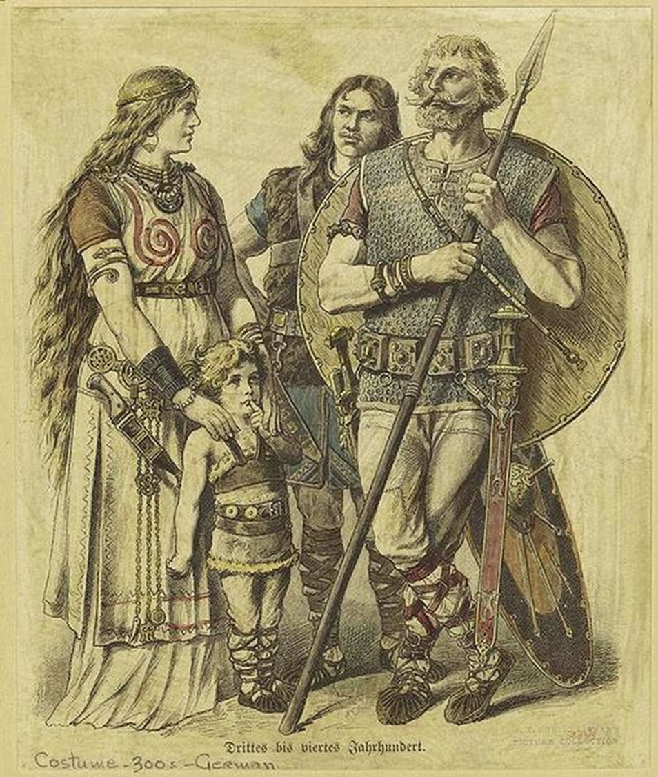
Le società matrifocali egualitarie, in cui non esiste quasi la proprietà privata, è assente l’aristocrazia e la schiavitù, i capi in guerra sono eletti dall’assemblea del popolo in armi e le donne combattono, resistono all’attacco delle culture patriarcali lontano dei luoghi di concentrazione e riproduzione del potere: fuori delle città, nelle campagne, sulle montagne, nei boschi.
Michela Zucca
Associazione Sherwood

Slide 30
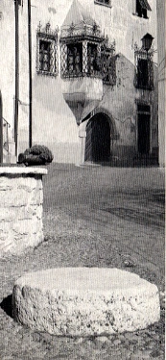
Le Regole che sulle Alpi si sono tramandate per secoli (ma probabilmente per millenni) avevano uno scopo fondamentale: impedire il depauperamento del territorio imponendo dei limiti allo sfruttamento. Praticamente, frenare
lo sviluppo.
Sass de la rason, Egna (Bz), piazza della Libertà
Michela Zucca
Associazione Sherwood

Slide 31
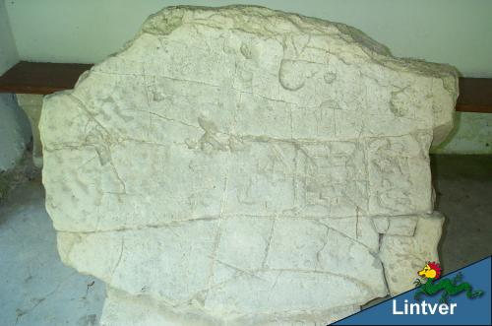
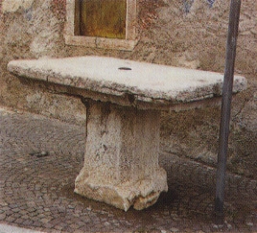
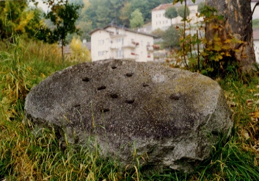
Pietra di Antro. Biacis, Pulfero (Ud). Pietra della Regola, Terlago (Tn). Pietra del Giudizio, Luserna (Tn): sono solo alcune delle antiche Pietre Sacre attorno a cui si riunivano le comunità per deliberare sull’uso del territorio.
Michela Zucca
Associazione Sherwood

Slide 32
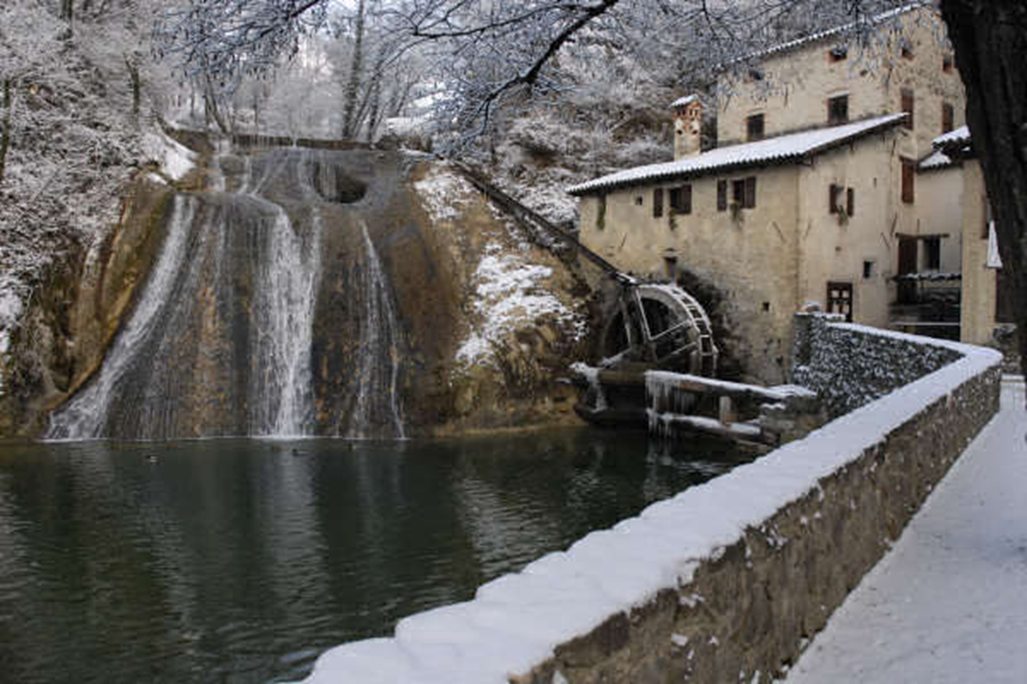
Mulino ad acqua. Dal secolo VI.
Molinetto della Croda, Refrontolo (Tv)
Un’altra tecnologia è possibile: gran parte della tecnologia che alza il livello di vita
in Europa viene creata nel Medio Evo….. Attraverso processi di elaborazione collettiva basati sul bisogno e sulla conoscenza del territorio in comunità contadine tendenzialmente egualitarie
Michela Zucca
Associazione Sherwood

Slide 33
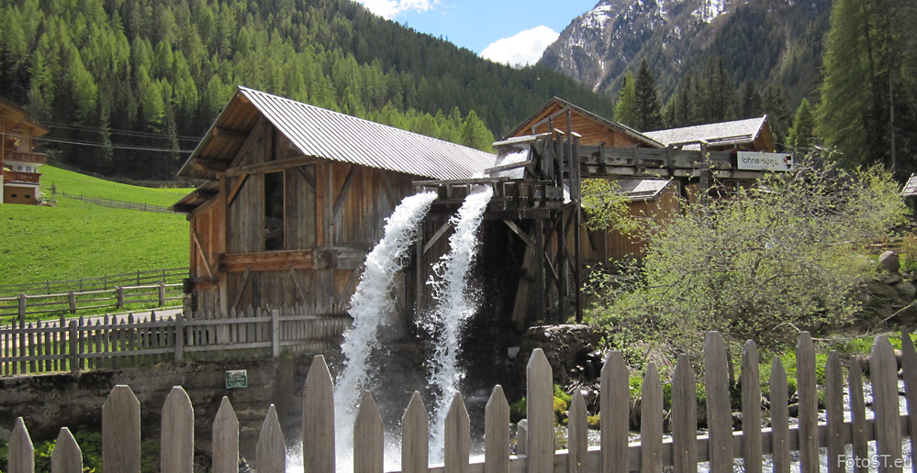
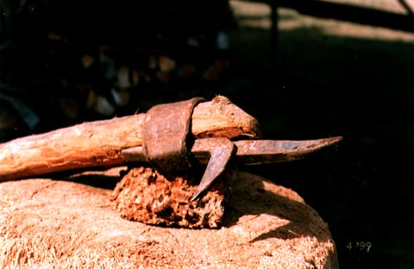
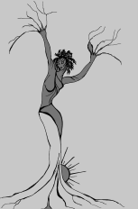
Segheria ad acqua. Santa Gertrude.
Val d’Ultimo (Bz)
Segheria ad acqua. Santa Gertrude, Val d’Ultimo (Bz).
Strumento usato per arpionare i tronchi durante la fluitazione in Cadore (Bl)
L’elaborazione collettiva di un ciclo di produzione prevede la diversificazione a seconda del territorio e l’invenzione di tutta una serie di attrezzi di grande precisione e specificità. Questo implicava la formazione di competenze complesse che venivano tramandate. Di fatto anche se non rende moltissimo, azzera gli sprechi e l’impatto ambientale.
Michela Zucca
Servizi Culturali

Slide 34
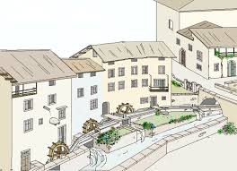
La produzione «tradizionale» di energia consente di reimpiegare la stessa fonte più e più volte, per usi diversi (fra cui nel caso dell’acqua anche quello umano), di essere gestita dal basso, spesso di non bruciare niente (a parte il riscaldamento delle abitazioni), quindi evitando CO2, scorie e rifiuti.
Calavino (Tn), 1400 abitanti, aveva più di 20 ruote da mulino fino agli anni ‘50, più due trombe idrauliche che alimentavano il fuoco per il maglio. Oltre alle farine si producevano tessili, porcellane, ferro. Mariano Bosetti, Il bacino idrografico del Sarca nella Bassa Valle dei Laghi
Michela Zucca
Associazione Sherwood
.

Slide 35
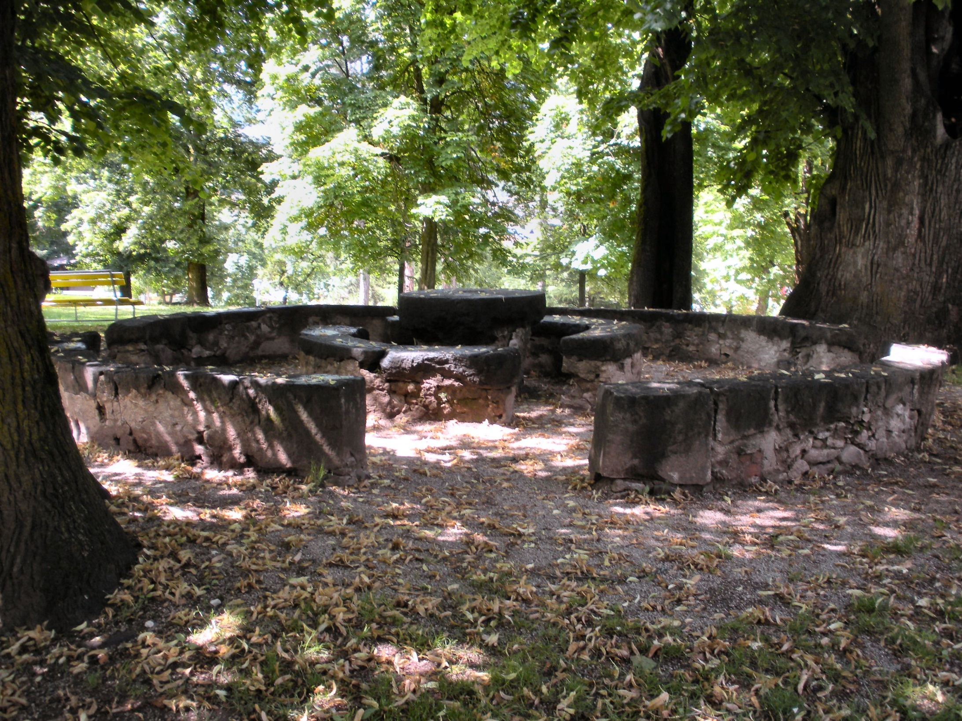
Banco de la Reson, Cavalese (Tn)
Sass de la rason, Egna (Bz), piazza della Libertà
A causa della crisi climatica che il mondo deve affrontare siamo obbligati a fare «un passo indietro» nello sviluppo e nel consumo delle risorse. Per questo è necessario studiare quelle società che sono state capaci di darsi dei limiti e all’occorrenza di «regredire».
Michela Zucca
Associazione Sherwood

Slide 36
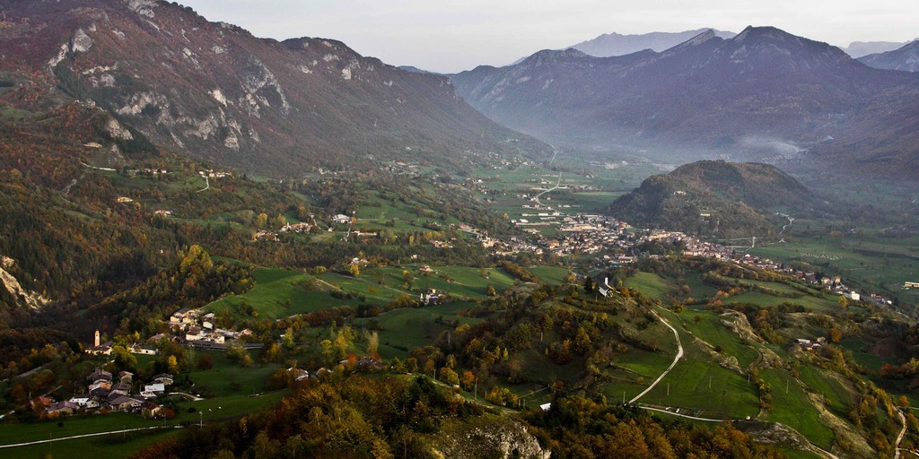
Fra poco, a causa del riscaldamento climatico e dell'impossibile scalata sociale a meno che non si appartenga al 10% di popolazione privilegiata, molti di noi dovranno porsi il problema di come cibarsi e di come scaldarsi d'inverno. Dato che in Italia gran parte del territorio agricolo è stato abbandonato, soprattutto in montagna, si sono aperti spazi di libertà che consentiranno la pianificazione di una società diversa possibile, basata sulla condivisione. Un sistema sociale "tradizionale", che consente a tutti di vivere, e che,
a fronte di costi sociali tutto sommato limitati, permette la massima protezione agli
elementi deboli.
Michela Zucca
Associazione Sherwood

Slide 37
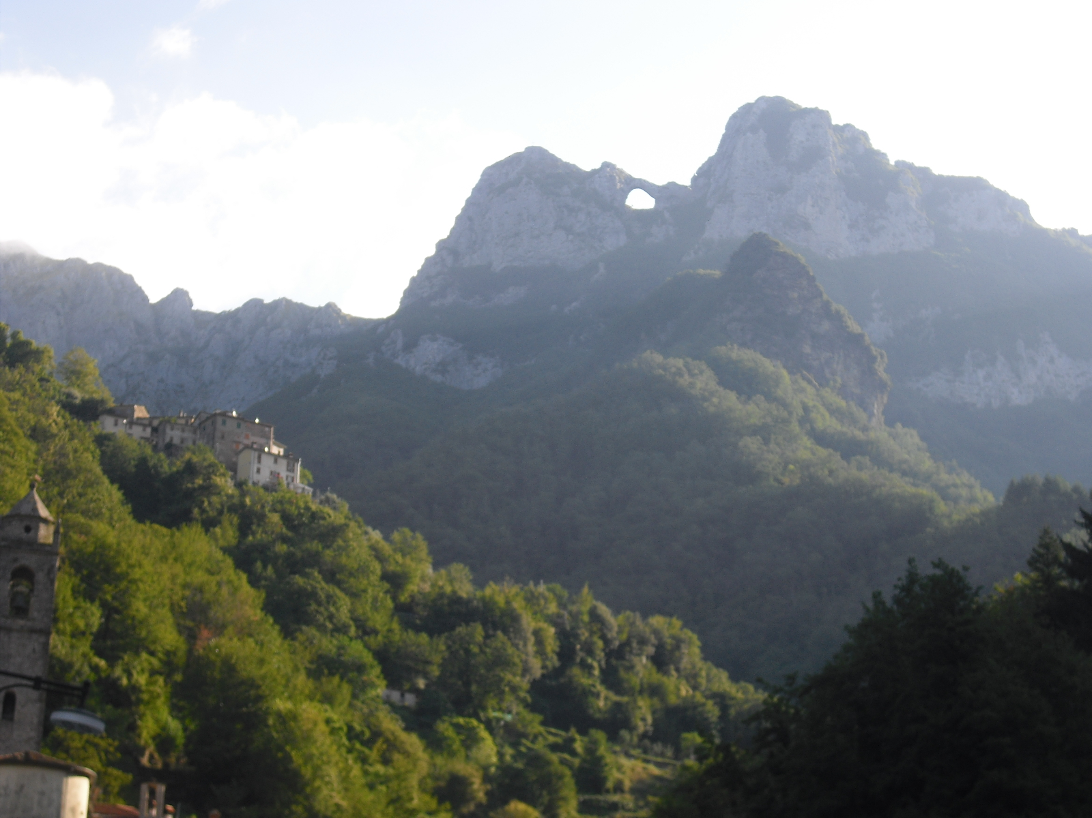
Monte Forato, Alpi Apuane
Nelle comunità preindustriali, anche in quelle agricole di piccole dimensioni, esisteva un modello economico che tendeva all’autarchia: si cercava di produrre tutto quanto serviva all’autosussistenza, per ridurre la necessità di servirsi degli scambi di mercato. Le relazioni di produzione erano definite in base alla parentela. La forza lavoro si limitava a ciò che la famiglia poteva gestire, eliminando gli sprechi. Questo sistema economico è crollato quando è entrato in contatto col mercato, sia per quanto riguarda le civiltà “di interesse etnografico”, sia per le culture contadine europee.

Slide 38
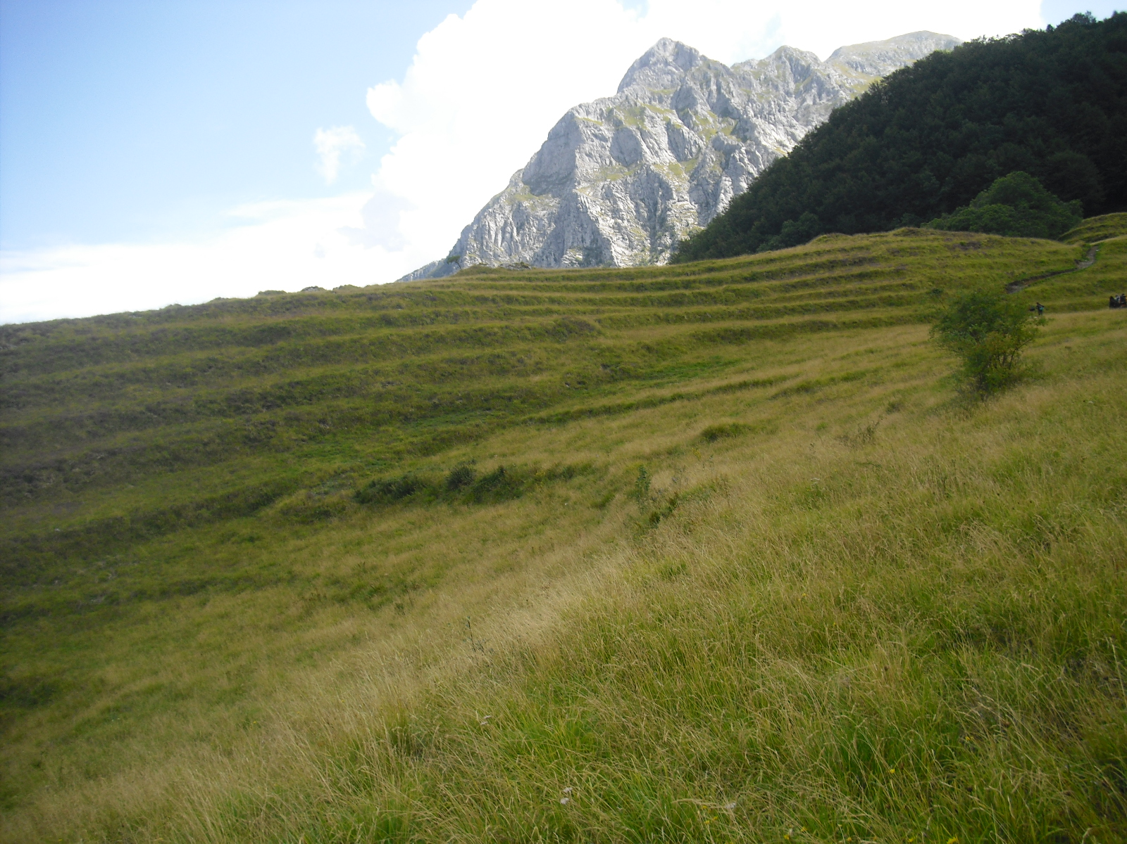
Alpi Apuane
Ma non si può considerare arretrato il sistema economico tradizionale, perché riusciva a realizzare ciò che gli economisti oggi provano (invano) a teorizzare: il ciclo chiuso, produzione-consumo-riuso/riciclaggio dei rifiuti-cura dell’ambiente. Quando questa organizzazione, che è durata per migliaia di secoli, è saltata su vasta scala, il pianeta si è avviato verso il disastro ecologico.

Slide 39
Alpi Apuane
Per questo motivo non si può pensare all’economia tradizionale come a un sistema “semplice”: viceversa, si tratta di una metodologia complessa di sfruttamento della natura che minimizza il danno, e che può fornire delle idee utili in tempi di crisi ambientale.

Slide 40
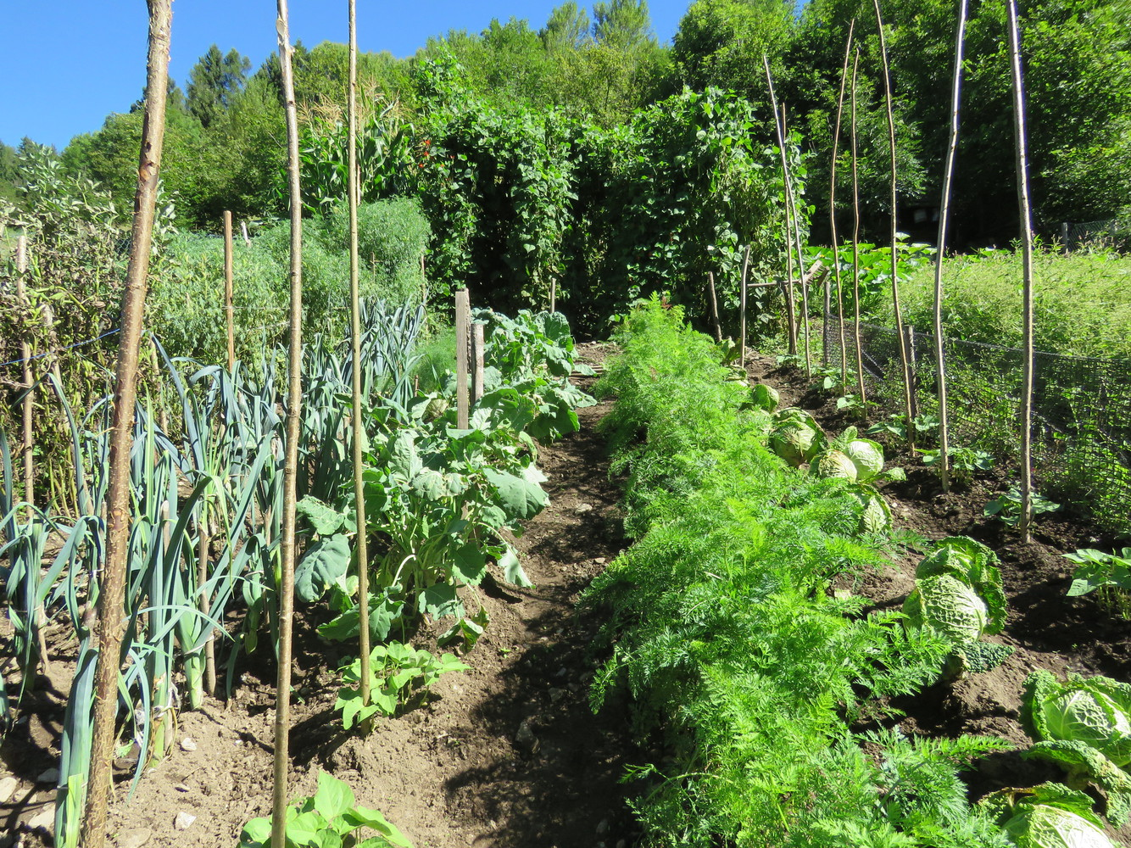
Malgrado il «progresso», l’orticoltura a zappa rimane la metodologia più produttiva in assoluto. Gli ultimi dati disponibili riguardano la Russia: il 30% della superficie, lavorata a mano con attrezzi «primordiali» produce il 70% delle derrate alimentari disponibili per la popolazione. Con danno ecologico e sprechi ridotti al minimo. Anche in Italia i dati CIA dimostrano che il 50% delle persone ha accesso a un orto. Non esistono dati certi per l’accesso alle risorse forestali.
Premio Miglior Orto alpino, edizione 2016, Secondo Premio Rachele Guadiosi,
Valle di Saviore (Bs). Foto Vesna Roccon

Slide 41
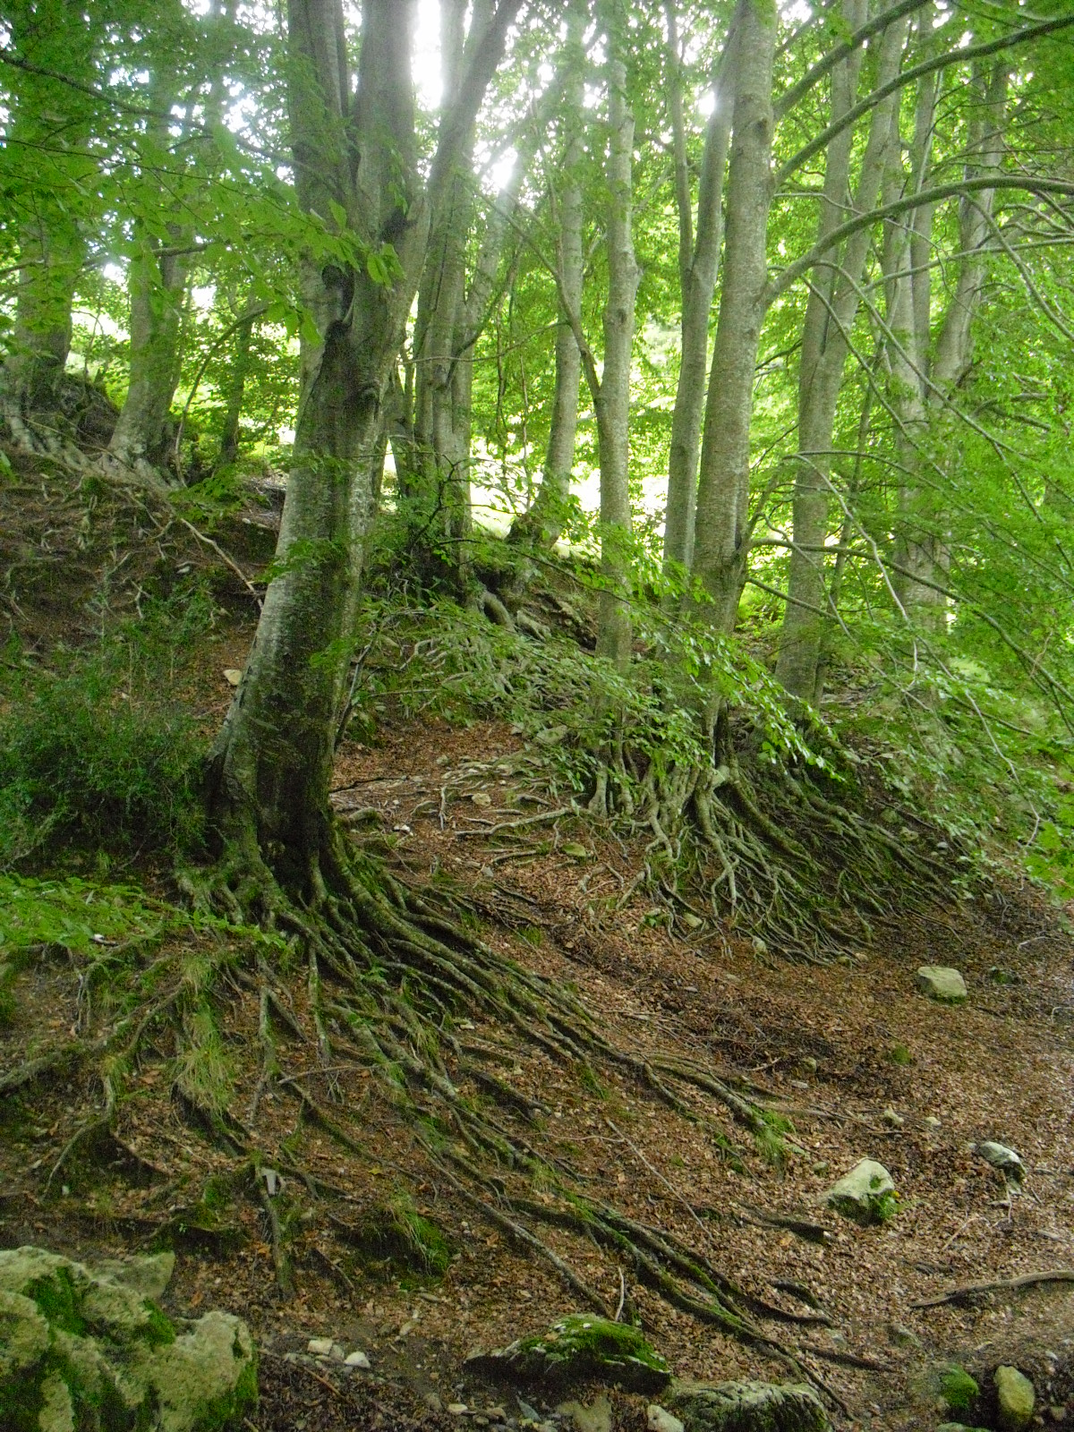
In ambiti come questi, il lavoro dello studioso, e di associazioni come Sherwood, può collegarsi strettamente alle richieste del contesto sociale vivo, che sta cercando – da decenni, ormai - un nuovo paradigma economico, che rispetti gli ecosistemi invece di distruggerli, e che aumenti le possibilità di sopravvivenza alla
crisi climatica.
Alpi Apuane
Michela Zucca
Associazione Sherwood

Slide 42
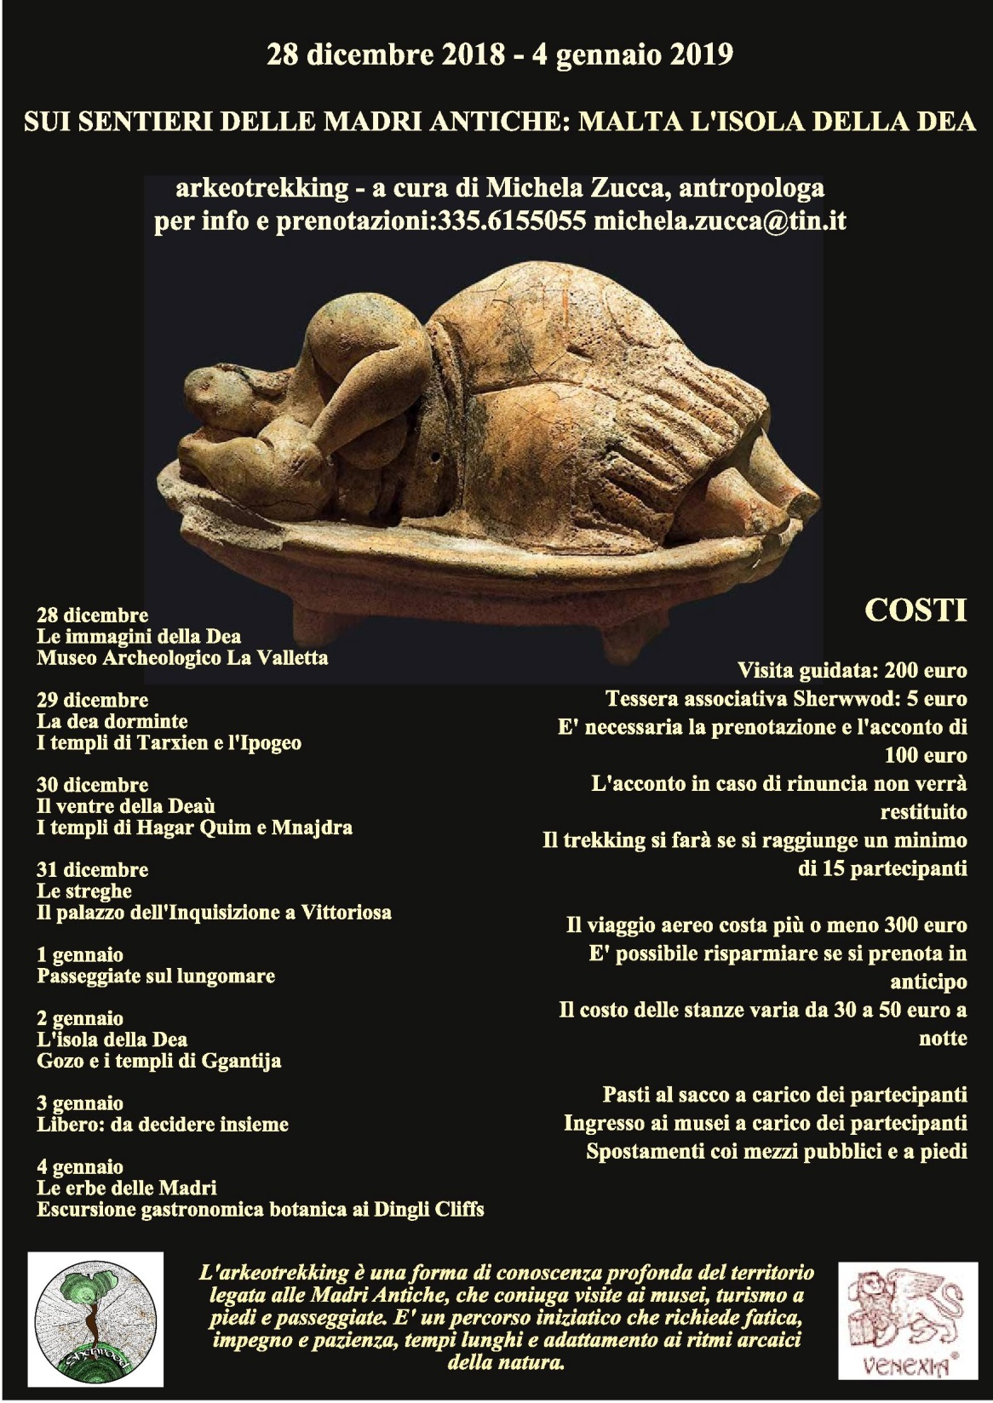
Siamo stati a Malta per cercare di capire come mai una società matrifocale, egualitaria, avanzatissima non riuscì a capire di aver raggiunto il proprio limite ecologico e si estinse nel giro di pochi anni. Probabilmente – come sta succedendo a noi – avevano sottovalutato il pericolo, avevano creduto nell’aiuto degli dei, si erano rifiutati di individuare le cause e di prendere contromisure adeguate: morirono tutti.
Michela Zucca
Associazione Sherwood

Slide 43
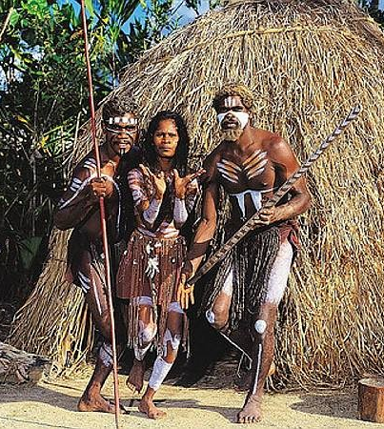
Stiamo cercando di capire quali meccanismi sociali hanno messo in campo culture che, in diverse parti del mondo, hanno deciso di «tornare indietro». Fino ad ora è stato interpretato come segno di imbarbarimento. Ora però si impongono
criteri diversi.
Aborigeni
australiani
Michela Zucca
Associazione Sherwood

Slide 44
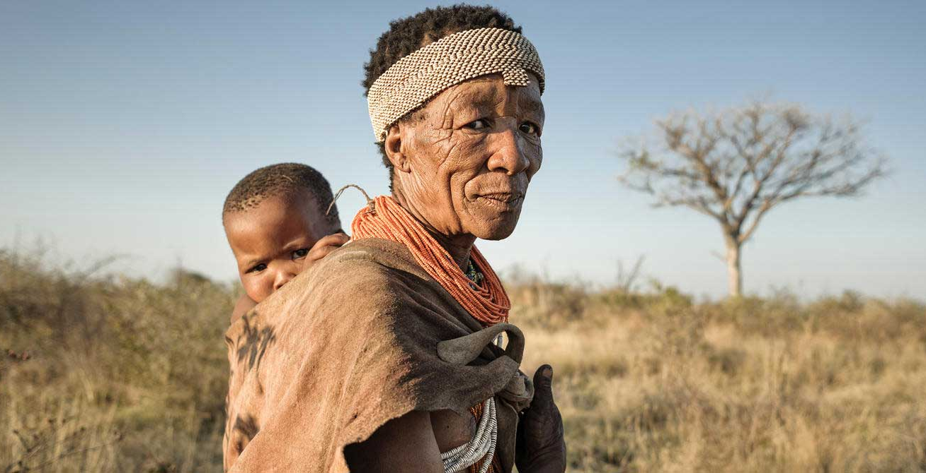
Africani San. Namibia
Di fronte alla crisi ambientale, al pericolo di estinzione, altri popoli (quelli appunto «rimasti» o «regrediti» all’Età della Pietra) sono riusciti a reagire, ad imporsi dei limiti, a sopravvivere. Abbiamo molto da imparare da loro.
Michela Zucca
Associazione Sherwood

Slide 45
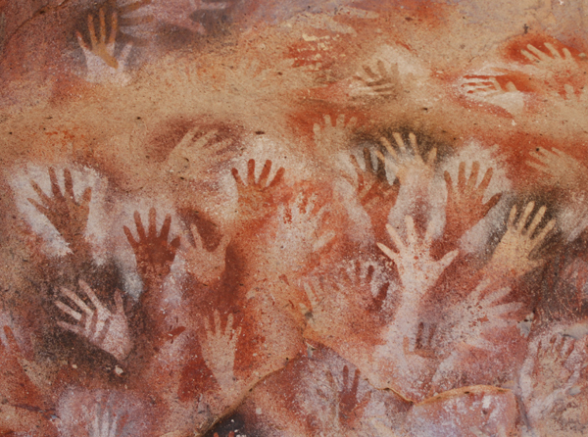
Saremo capaci di fare altrettanto anche noi?

Slide 46
GRAZIE
Michela Zucca
Associazione Sherwood

